Slide 1

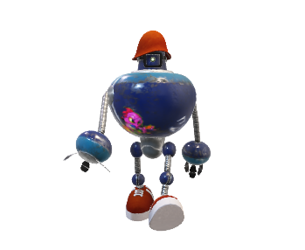
Eigenes Design?
Start ->
F5
Im Master erstellen und im Master als Design speichern
hier ein Urlaubsfoto – in Fa. oft vorgegeben
Nächste Seite

Slide 2
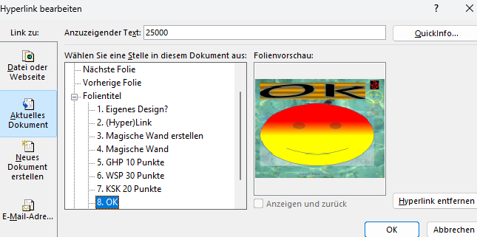
(Hyper)Link
Eine beliebige Form aussuchen und einfügen
  Text markieren = Text bekommt den Link
  Form markieren = Form bekommt den Link
EINFÜGEN->(Hyper)Link->Textmarke->Z.B "Nächste Folie„ o. hier:
  6. Folie Link bei 25000 zu OK
Nächste Seite

Slide 3
Magische Wand erstellen
Erstellen Sie sich eine "Magische Wand".
Z.B.: SMARTART->"Gruppierte Liste" (s. Folgeseite)
Versehen diese mit TEXT-Links!
Hyperlinkfarben: Folienmaster->Farben->Farben anpassen…
Sie benötigen für jeden Punktestand noch eine Fragefolie.
Außerdem noch zwei Folien f. OK und Falsch
(für jede mögliche Antwort zu OK o. Falsch springen von dort zur Magischen Wand)
Nächste Seite

Slide 4
Magische Wand
GHP
10
20
KSK
10
20
WSP
10
20
30
50
30
40

Slide 5
GHP 10 Punkte
Ja
Nein
Eigentum wird § bei Lieferung übertragen?

Slide 6
WSP 30 Punkte
Das § Grundkapital einer GmbH beträgt:
  20000
  25000
  40000
  45000
  50000
  55000

Slide 7
KSK 20 Punkte
Das Konto 141(VSt) wird immer über das Konto 181(Ust) abgeschlossen!
Weder noch
Nein
Ja

Slide 8
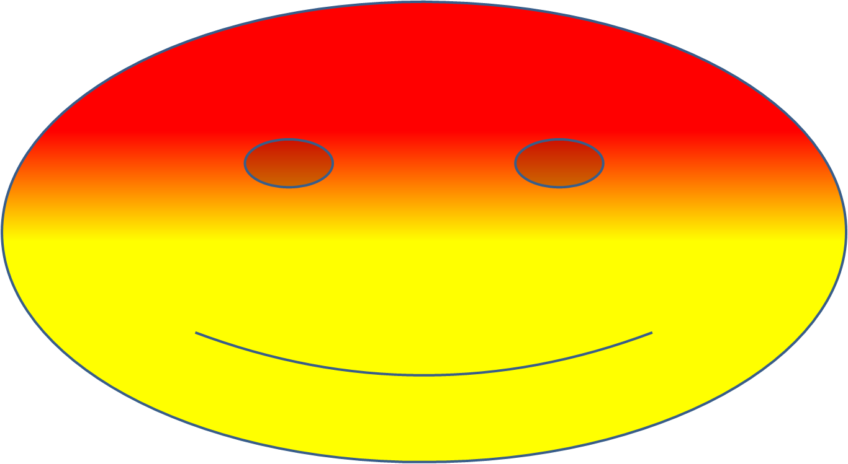
OK

Slide 9
Falsch

